Slide 1
17. Venäjä kylmän sodan jälkeen
Forum Historia
2

Slide 2
Taitotehtävä: historiapolitiikka Venäjällä

Slide 3
Tehtävässä harjoiteltavat taidot
kuvantulkinta

Slide 4
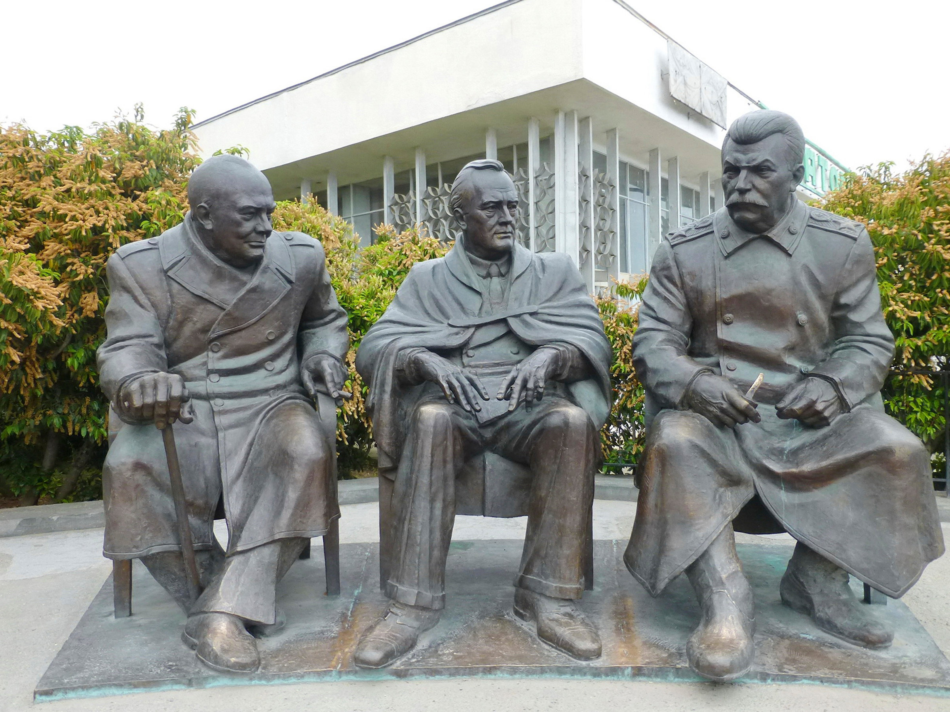
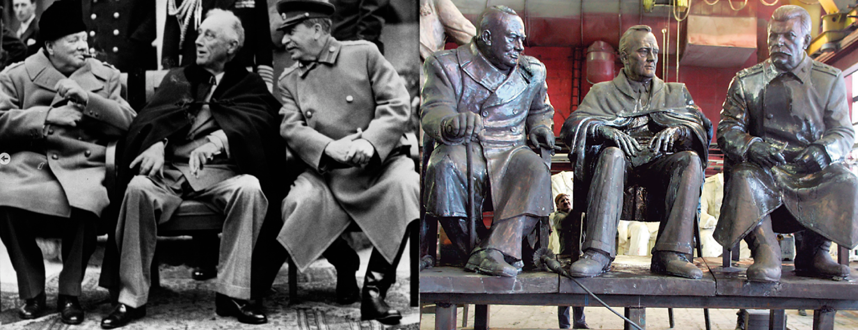
Historiapolitiikka Venäjällä
Tehtävä
a) Vertaa valokuvaa ja patsasta: miten ne eroavat? b) Missä mielessä patsas on esimerkki historiapolitiikasta?
Valokuva ja patsas kertovat helmikuussa 1945 pidetystä Jaltan kokouksesta. Kuvan henkilöt ovat suurvaltojen johtajat Churchill, Roosevelt ja Stalin.

Slide 5
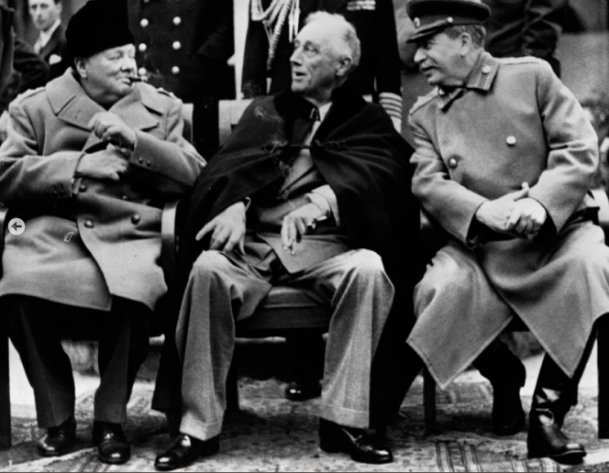
Valokuva vuodelta 1945

Slide 6
Venäjällä vuonna 2005 tehty patsas

Slide 7
Suurvaltajajohtajat ovat valokuvassa tasavertaisia.

Slide 8
Roosevelt näyttää olevan keskushenkilö.

Slide 9
Stalin on kumartunut muiden johtajien puoleen.

Slide 10
Patsaassa asetelma on aivan erilainen.

Slide 11
Stalin on muuttunut keskushenkilöksi.

Slide 12
Muut johtajat ovat kääntyneet hänen puoleensa.

Slide 13
Historiapolitiikka Venäjällä
Patsas korostaa siis Stalinin roolia kokouksessa ja maailmanpolitiikassa.
Patsas tehtiin vuonna 2005, kun Venäjä juhli toisen maailmansodan päättymistä.
Patsas on historiapolitiikkaa, koska siinä vääristellään historian tapahtumaa poliittisista syistä.

